Slide 1
স্বাগতম

Slide 2
পরিচিতি
Umme Kulsum Baby ICT Teacher Nurul Amin Khan High School Gouripur, Mymensingh
শ্রেণীঃ ৬ষ্ঠ
অধ্যায়ঃ তথ্য ও যোগাযোগ প্রযুক্তি সংশ্লিষ্ট যন্ত্রপাতি।

Slide 3
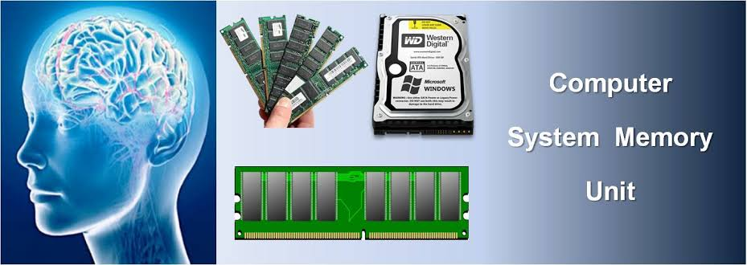

Slide 4
শিখন ফল
এই পাঠ শেষে শিক্ষার্থীরা-------
কম্পিউটার স্মৃতি সম্পর্কে বলতে পারবে।
কম্পিউটারের স্থায়ী ও অস্থায়ী স্মৃতির কাজ সম্পর্কে বলতে পারবে।

Slide 5
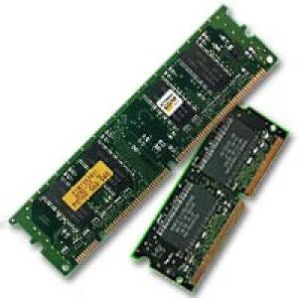
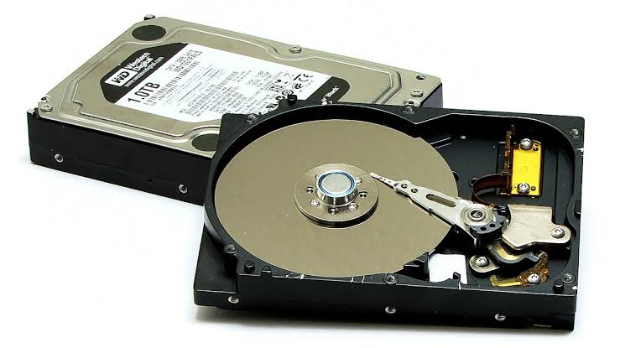
র‌্যাম (RAM – Random Access Memory) অস্থায়ী মেমোরী যেখানে সাময়িকভাবে তথ্য রাখা হয়।
হার্ডডিস্ক ড্রাইভ স্থায়ী স্টোরেজ ডিভাইস যেখানে স্থায়ীভাবে তথ্য রাখা হয়।

Slide 6
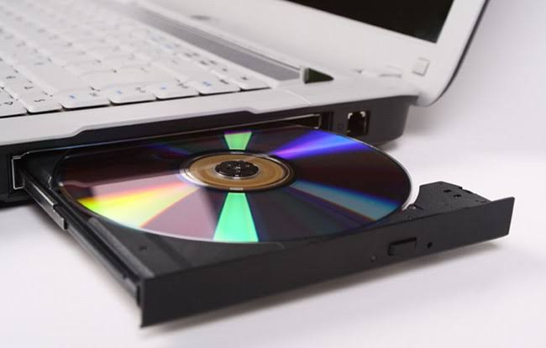
আরও কিছু স্টোরেজ ডিভাইস
CD – Compact Disc
সিডি থেকে আলোর সংকেত দিয়ে কম্পিউটার তথ্য সংগ্রহ করে। একটি সিডিতে প্রায় 700 MB সংরক্ষণ করা যায়।

Slide 7
আরও কিছু স্টোরেজ ডিভাইস
DVD – Digital Versatile Disc
DVD থেকেও আলোর সংকেত দিয়ে কম্পিউটার তথ্য সংগ্রহ করে। একটি DVD তে প্রায় 4.7 GB ডাটা সংরক্ষণ করা যায়।

Slide 8
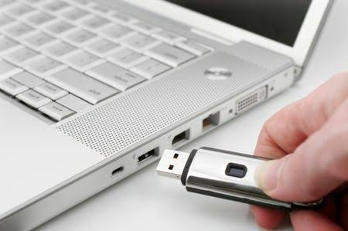
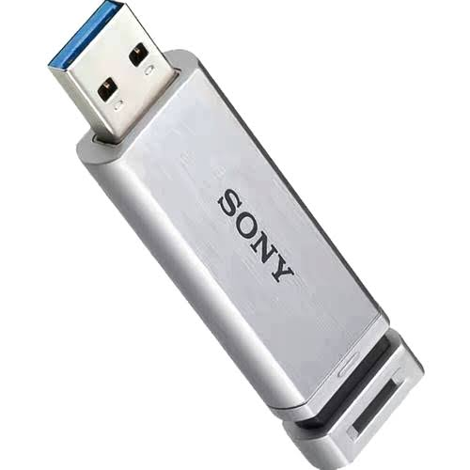
Pen Drive (পেন ড্রাইভ)
৮ গিগা বাইট পেন ড্রাইভে দশ থেকে বিশ হাজার বই রেখে সেটা পকেটে নিয়ে ঘুরে বেড়ানো যায়।

Slide 9
দলীয় কাজ
CD এবং Pen Drive-এর মধ্যে কোনটির ব্যবহার সুবিধাজনক? সুবিধা-অসুবিধাগুলো লিখ।

Slide 10
মূল্যায়ন
RAM এর কাজ কী?
কয়েকটি স্টোরেজ ডিভাসের নাম বল।
হার্ডডিস্ক-এ কীভাবে তথ্য সংরক্ষণ করা যায়?

Slide 11
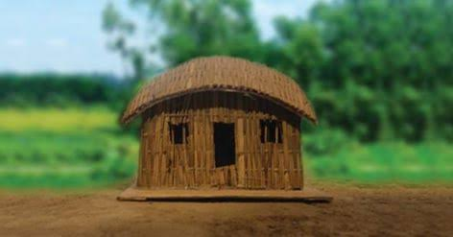
বাড়ির কাজ
RAM এবং HDD এর কাজের ধরন ও পার্থক্য লিখে আনতে হবে।

